Slide 1

ATİLLA İLHAN HAYATI VE ESERLERİ
Emir Baran Yalçın 9/A 259

Slide 2
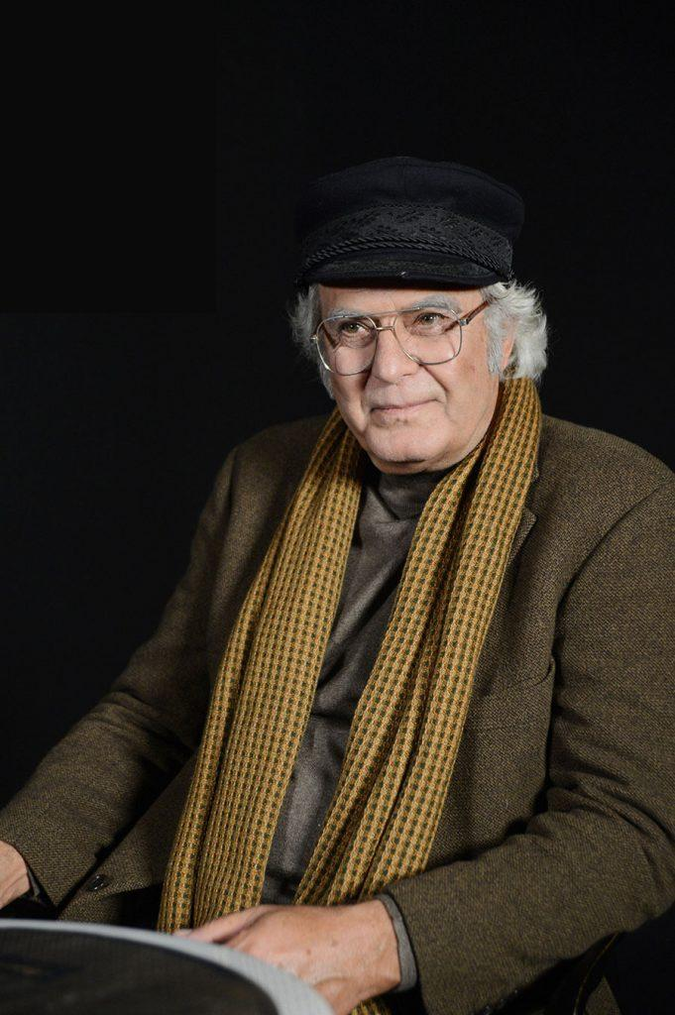
“
YAZARI TANIYALIM
Attila İlhan, Türk şair, romancı, düşünür, deneme yazarı, gazeteci, senarist ve eleştirmen. Aydın çalışmalarıyla Türk edebiyat ve düşünce dünyasına önemli katkıları olmuştur. Tiyatro ve sinema sanatçısı Çolpan İlhan'ın ağabeyidir.
Doğum tarihi: 15 Haziran 1925, Menemen
Ölüm tarihi ve yeri: 11 Ekim 2005 İstanbul
Eş: Biket İlhan (e. 1968–1983)
Defin tarihi ve yeri: 24 Ekim 2005, Aşiyan Mezarlığı, İstanbul
Ebeveynler: Bedri İlhan , Memnune Perihan İlhan

Slide 3
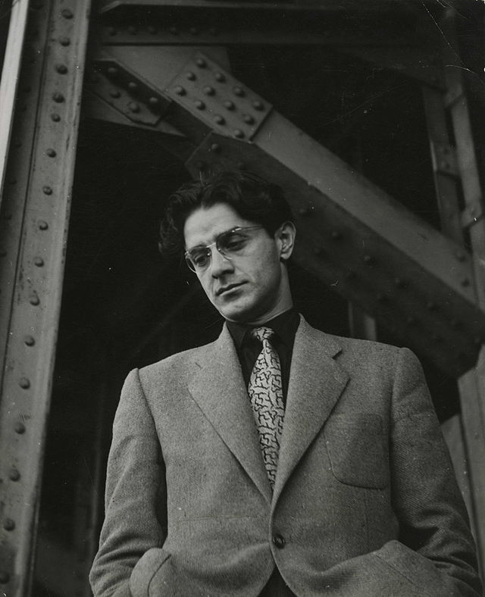
“
Giriş
İlk ve orta eğitiminin büyük bir bölümünü İzmir ve babasının işi gereği gittikleri farklı bölgelerde tamamladı.
İzmir Atatürk Lisesi birinci sınıftayken mektuplaştığı bir kıza yazdığı Nazım Hikmet şiiriyle yakalanmasıyla 1941 Şubat’ında, 16 yaşındayken tutuklandı ve okuldan uzaklaştırıldı.
Gençlik Yılları

Slide 4
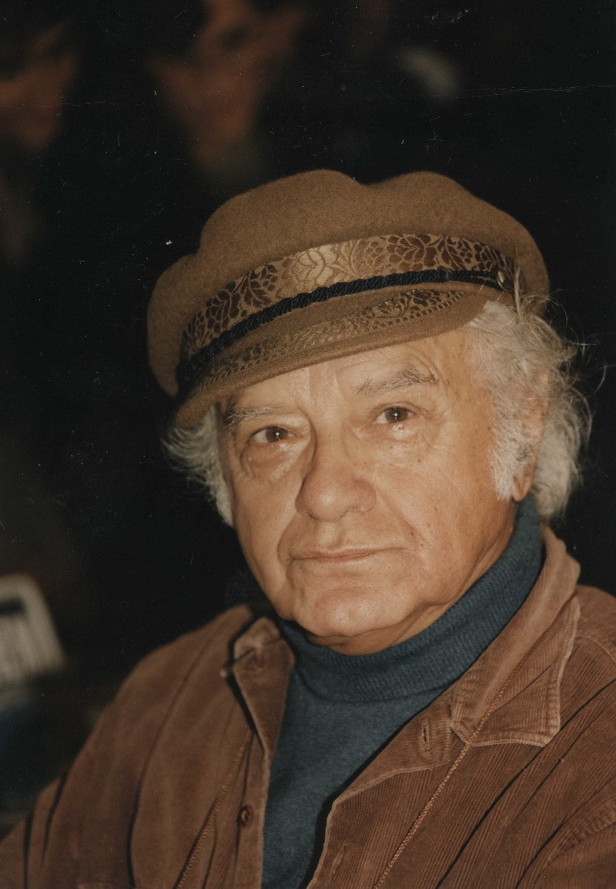
“
Giriş
Üç hafta gözetim altında kaldı. İki ay hapiste yattı.
Türkiye’nin hiçbir yerinde okuyamayacağına dair bir belge verilince, eğitim hayatına ara vermek zorunda kaldı.
Danıştay kararıyla, 1944 yılında okuma hakkını tekrar kazandı ve İstanbul Işık Lisesi’ne yazıldı.
1946’da mezun oldu ve İstanbul Hukuk Fakültesine kaydoldu.
Gençlik Yılları

Slide 5
İlk Eserleri
İlk Film Senaryosu
İlk Romanı
Atilla İlhan, edebiyat dünyasına pek çok farklı alanda değerli eserler kazandırmış bir yazardır. Eserlerindeki çeşitlilik, onun yaratıcılığının ve çok yönlü yeteneklerinin bir göstergesidir. Yenilikleriyle dolu bir kariyere sahip olması, İlhan'ın sadece yazınsal alanda değil, aynı zamanda sinema ve televizyon dünyasında da önemli bir iz bıraktığını gösteriyor. Bu çeşitlilik ve öncülük ruhu, İlhan'ın eserlerinin kalıcılığını ve önemini artırmaktadır.
Yalnızlar Rıhtımı, 1946 tarihli romantik bir kara filmdir.
Sokaktaki Adam, 1953 tarihli romanıdır.
İlk TV Senaryoları
İlk Öyküsü
Paranın Kiri, 1979 tarihli TV Dizisidir.
Zenciler Birbirine Benzemez, 1960 tarihli öyküsüdür.
İlk Şiiri
İlk Çevirisi
Sisler Bulvarı, 1948 tarihli şiiridir.
William Shakespeare’nin Othello adlı eserini 1959 yılında çevirmiştir.
İlk Şiir Albümü
İlk Gezi Yazısı
Kurşun Kalemler, 1955 tarihli şiir albümüdür.
Güneşe Dön Yüzünü, 1964 tarihli gezi yazısıdır.

Slide 6
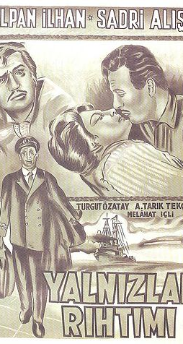
Uyarlanma ve Yönetmen
"Yalnızlar Rıhtımı", Atilla İlhan'ın aynı adı taşıyan romanından uyarlanarak Türk sinemasına kazandırılmış önemli bir yapıttır. 1976 yılında yönetmen Orhan Aksoy tarafından beyaz perdeye aktarılan film, Türk sinemasının önemli eserleri arasında yer alır. Romanın derinlikli temalarını ve karakterlerini başarılı bir şekilde yansıtarak, izleyicilere unutulmaz bir deneyim sunar.
01
Yalnızlar
Rıhtımı
Konu ve Temalar
02
Film, İstanbul'un kenar semtlerinde geçen ve toplumun dışına itilmiş bireylerin yaşam mücadelesini anlatır. Ana mekân olan liman kafesinde farklı karakterlerin hikayeleri bir araya gelir ve toplumun acı gerçekleri, yalnızlık ve umutsuzluk gibi evrensel konuları ele alır.
Kültürel Etki ve Değer
Film, sansüre uğramış olmasına rağmen, Türk sinemasının klasikleri arasında yerini almıştır. Atilla İlhan'ın edebiyatının etkileyici atmosferini ve karakter derinliğini ustalıkla ekrana yansıtan "Yalnızlar Rıhtımı", izleyicilere unutulmaz bir sinema deneyimi sunar.
03

Slide 7
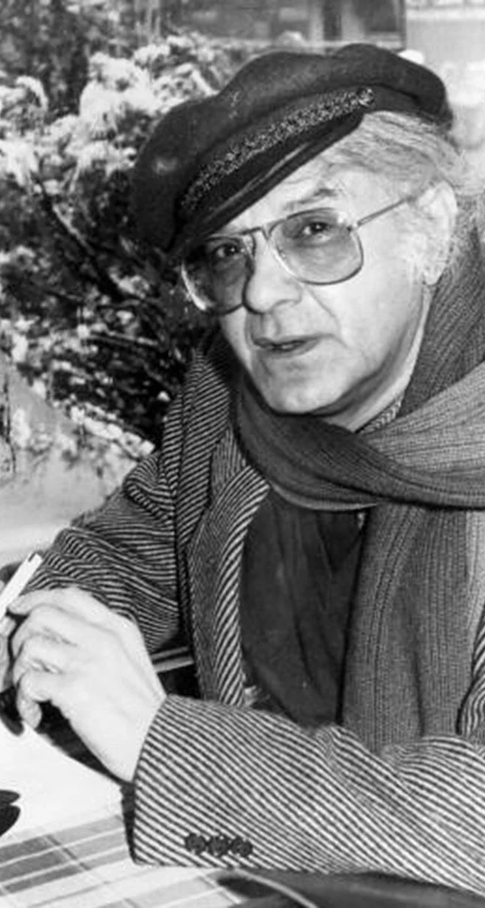
Siyasi Tutsaklık Hikayesi
Atilla İlhan'ın eseri, 1979'da Sinan Çetin tarafından yönetilerek beyaz perdeye taşındı. Film, Türkiye'deki 12 Eylül darbesi sonrası yaşanan siyasi zulmü ve adaletsizliği konu alır. Gazeteci İrfan'ın haksız yere cezaevine gönderilmesi ve adalet arayışı film boyunca işlenir.
01
İrfan'ın İçsel Mücadelesi
Paranın
Kiri
Film, İstanbul'un kenar semtlerinde geçen ve toplumun dışına itilmiş bireylerin yaşam mücadelesini anlatır. Ana mekân olan liman kafesinde farklı karakterlerin hikayeleri bir araya gelir ve toplumun acı gerçekleri, yalnızlık ve umutsuzluk gibi evrensel konuları ele alır.
02
Güçlü Sinema Uyarlaması
"Paranın Kiri", Atilla İlhan'ın derin anlatımını ve politik mesajlarını başarılı bir şekilde sinemaya uyarlar. Sinan Çetin'in yönetmenliğindeki film, Türkiye'deki siyasi tutsaklık dönemini etkileyici bir şekilde aktarırken, oyunculuk performansları ve güçlü mesajıyla izleyiciyi derinden etkiler.
03

Slide 8

İlk İzlenimler ve Atmosfer
"Sisler Bulvarı", Atilla İlhan'ın edebiyat dünyasına giriş yaptığı önemli şiirlerden biridir. Şiir, 1948 yılında yayımlanmıştır ve İlhan'ın gençlik döneminden izler taşır. Başlık, İstanbul'un sisli bir atmosferini çağrıştırır ve şehrin karmaşık dokusunu yansıtır.
01
İçsel Çatışmalar ve Kentin Acımasızlığı
"Sisler Bulvarı", İlhan'ın gençlik dönemindeki ruh hâlini ve çevresini yansıtan derin bir eserdir. Şiirde, kent yaşamının acımasızlığı ve insanın içsel çatışmaları teması işlenir. İlhan, kendi deneyimlerinden ve gözlemlerinden beslenerek, İstanbul'un sokaklarında kaybolan insanların hikayelerini anlatır.
Sisler
Bulvarı
02
Anlatım Tekniği ve Etkisi
İlhan, "Sisler Bulvarı"nda kendine özgü bir anlatım tekniği kullanır ve okuyucuya içsel bir yolculuğa çıkarır. Şiirdeki betimlemeler ve imgeler, okuyucuyu saran bir sis perdesi gibi atmosferi yansıtır. "Sisler Bulvarı", İlhan'ın edebiyat dünyasına giriş yaptığı güçlü ve etkileyici bir eser olarak hatırlanır.
03

Slide 9
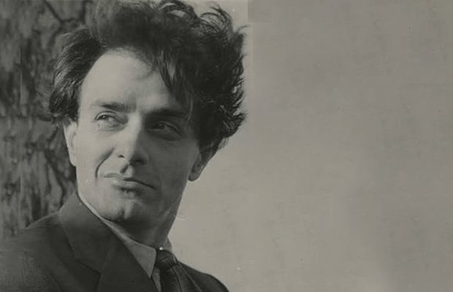
ALDIĞI ÖDÜLLER
1946
1974
1974
1991
2003
CHP Şiir Armağanı, ikincilik – Cebbaroğlu Mehemmed
TDK Şiir Ödülü – Tutuklunun Günlüğü
Yunus Nadı Roman Armağanı – Sırtlan Payı
Türkiye Cumhuriyeti Devlet Sanatçısı Ünvanı
Sertel Demokrasi Ödülü

Slide 10
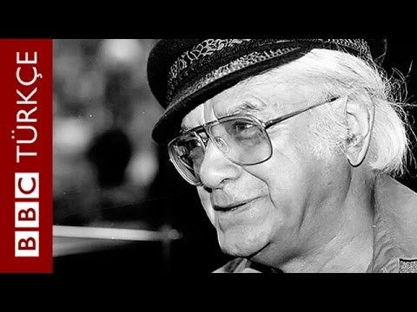
ATİLLA İLHAN BELGESELİ
İzlemek için tıkla

Slide 11
Teşekkürler
Emir Baran Yalçın
9/A 259

Slide 12
Kaynakça
Görseller
Kaynakça
Bilgiler
https://cdn.listelist.com/wp-content/uploads/2017/10/attila-ilhan-siirleri-listelist.png
https://chat.openai.com
https://kentstratejileri.files.wordpress.com/2017/08/47-3-atilla-ilhan.jpg?w=685https://cdn.listelist.com/wp-content/uploads/2017/10/attila-ilhan-siirleri-listelist.png
https://tr.wikipedia.org/wiki/Anasayfa
https://iasbh.tmgrup.com.tr/173537/0/0/0/0/0/0?u=http://i.sabah.com.tr/sb/fotohaber/kultur_sanat/cumhuriyet-doneminin-en-sevilen-12-siiri/5.jpg&mw=600
https://www.youtube.com
https://upload.wikimedia.org/wikipedia/tr/thumb/f/fb/Yaln%C4%B1zlar_R%C4%B1ht%C4%B1m%C4%B1_afi%C5%9F.jpg/330px-Yaln%C4%B1zlar_R%C4%B1ht%C4%B1m%C4%B1_afi%C5%9F.jpg
https://www.turkedebiyati.org/attila-ilhan/
https://isyonet.iskultur.com.tr/dosyalar/2022/01/Sisler-Bulvari-%E2%80%93-Sert-Kapak.png

